Slide 1

INTELIGENCIA
integrantes:
Christian vilca apaza

Slide 2
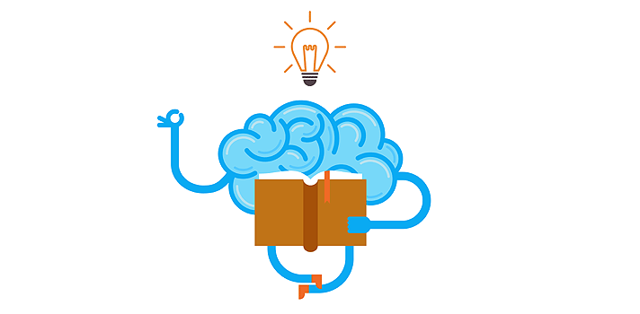
La Inteligencia
La inteligencia posibilita la selección de las alternativas más convenientes para la resolución de un problema.
En si La inteligencia es la capacidad general que implica varios factores: el pensamiento abstracto dirigido hacia la resolución de problemas o en la capacidad de adquirir conocimientos.

Slide 3
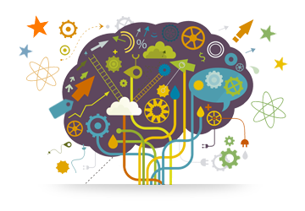
Clases de Inteligencia
Abogando por el criterio de Gardner acerca de la existencia de múltiples inteligencias mayormente independientes entre sí, vamos a hacer un pequeño recorrido por los diferentes clases de inteligencia

Slide 4
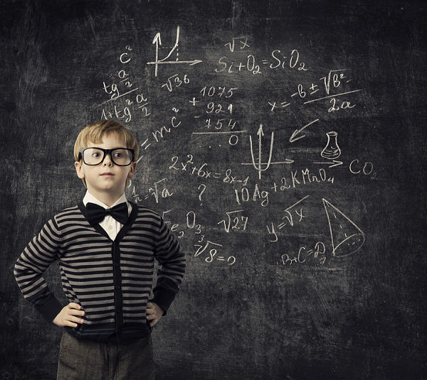
Inteligencia lógico-matemática
De entre todos los tipos de inteligencia, éste es el que más se asemeja al popular concepto del “factor g” (inteligencia general) propuesto por Charles Spearman.
En ella está implícita la capacidad para calcular, generar modelos, verificar hipótesis, pensar de manera lógica y razonar mediante la deducción y la inducción.

Slide 5
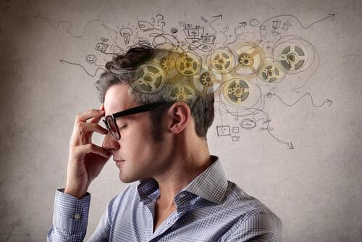
Inteligencia espacial
Es la capacidad de crear un modelo mental en tres dimensiones por tal de generar imágenes mentales, visualizar con precisión, percibir detalles, dibujar y elaborar bocetos. En definitiva, es la capacidad de observar el mundo y los objetos que lo componen desde diferentes perspectivas.

Slide 6

Inteligencia lingüística
Utilizar el lenguaje de una manera amplia y eficaz y comprender el orden y el significado de las palabras son algunas de las características de este tipo de inteligencia.

Slide 7

Inteligencia corporal y cinestésica
Las personas con mucha inteligencia corporal tienen una gran capacidad para expresar ideas y sentimientos a través del cuerpo, resolver problemas con sus manos y realizar actividades que requieran flexibilidad, coordinación óculo-manual y equilibrio.

Slide 8
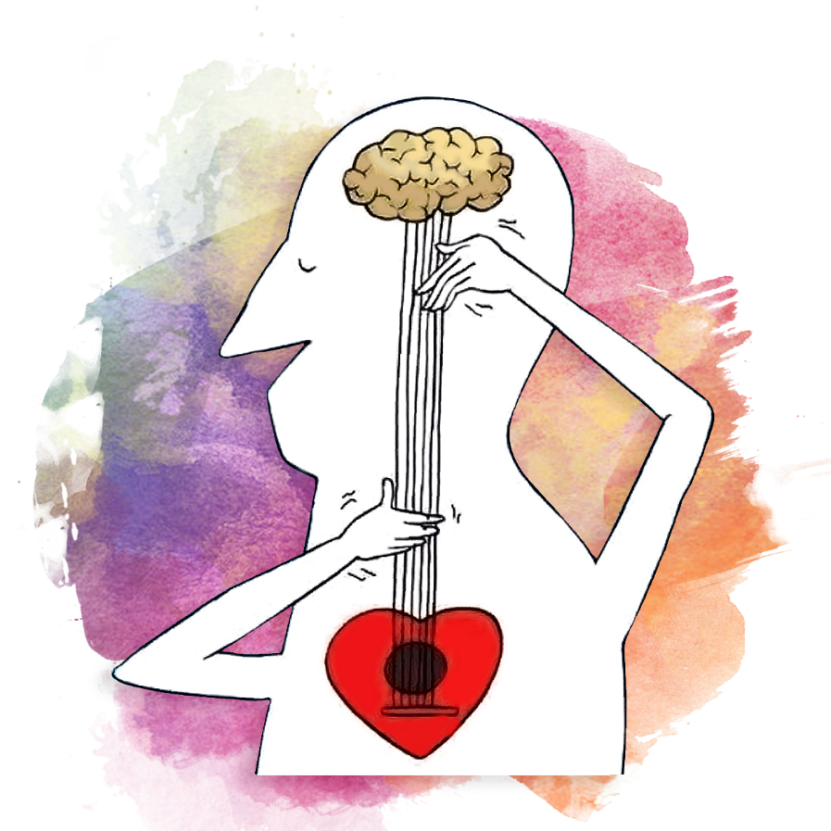
Inteligencia musical
La capacidad de percibir, transformar y definir la música, lo que podríamos definir como “tener buen oído”, es habitual en músicos, compositores o directores de orquesta.

Slide 9
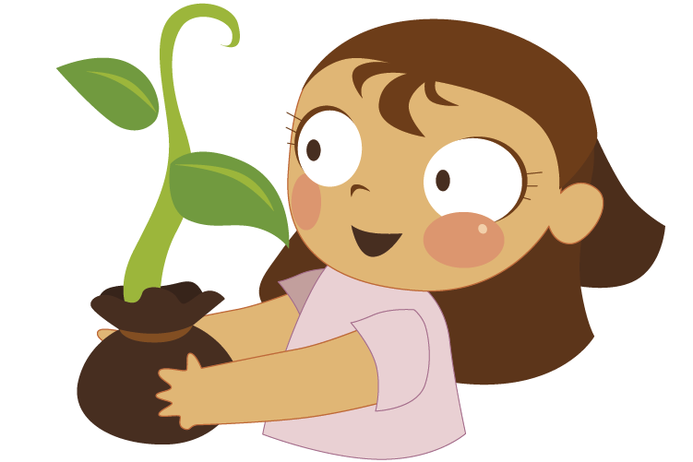
Inteligencia naturalista-pictórica
Las personas sensibles a la observación del entorno, a la reflexión y el planteamiento de la importancia de la naturaleza.
Con facilidad para diferenciar y clasificar especies y que sienten devoción por los animales y las plantas tienen una elevada inteligencia naturalista.

Slide 10
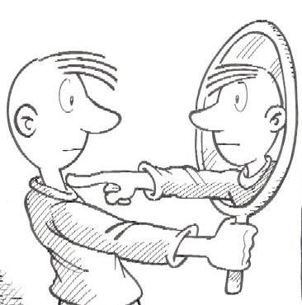
Inteligencia intrapersonal
Es la capacidad de formar una imagen lo más exacta posible de nosotros mismos. Aspectos como la auto comprensión, la reflexión y la introspección fomentan que entendamos nuestras necesidades y detectemos las características que nos distinguen.

Slide 11
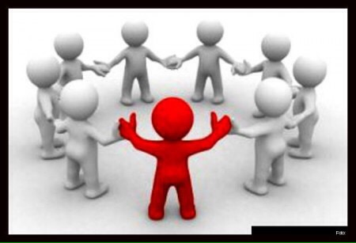
Inteligencia interpersonal
Este tipo de inteligencia alude a la capacidad de entender a los demás, de empatizar con las personas teniendo una sensibilidad especial. Lo observamos en individuos que tienen gran habilidad para relacionarse con el resto y lo hacen de manera eficaz.

Slide 12

Inteligencia existencial
Meditar acerca del aquí y el ahora, de la existencia, de los motivos de los acontecimientos, intentar dar sentido a lo que sucede, etcétera. Todas estas son características de las personas que poseen alta inteligencia existencial.

Slide 13
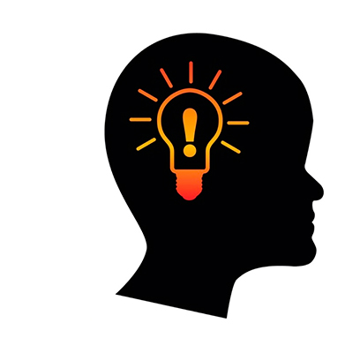
Diferencia entre inteligencia emocional y racional
La inteligencia racional:
Sería la capacidad psicológica de cada individuo medida por los tests de inteligencia y que se asocia a un coeficiente intelectual (CI). Se trataría, por lo tanto, de una idea de la inteligencia de corte académico en su dimensión más clásica, valorando especialmente las habilidades matemáticas y del lenguaje.

Slide 14

Diferencia entre inteligencia emocional y racional
La inteligencia emocional :
Se referiría a la capacidad para reconocer las emociones de las otras personas y la asertividad, que es la capacidad de mantener la actitud idónea en diferentes situaciones.
Pueden agruparse en dos tipos de inteligencia emocional: la inteligencia intrapersonal Y la inteligencia interpersonal

Slide 15

EL MILAGRO MAS GRANDE DEL MUNSO
A través de una historia llena de misterio descubrimos un mensaje inspirador que penetra en lo más profundo de nuestra mente para enriquecer nuestra vida y la de los que nos rodean.

Slide 16
Bibliografía
https://audioteka.com/es/audiobook/the-greatest-miracle-in-the-world--el-milagro-ms-grande-del-mundo
http://html.rincondelvago.com/el-milagro-mas-grande-del-mundo_og-mandino.html
https://definicion.de/inteligencia/
https://es.wikipedia.org/wiki/Inteligencia
http://z101digital.com/articulos/racional-o-emocional-d%C3%B3nde-encajas-t%C3%BA-09-19-2016
https://viviendolasalud.com/psicologia/tipos-inteligencia

Slide 17
GRACIAS

